Slide 1

Voeding bij 55+ ers
Bart Winkelman
Diëtist Eet Oké

Slide 2
Veel voorkomende problemen
Overgewicht
Diabetes mellitus
Ondervoeding
Hart- en vaatziekten
Darmklachten
Osteoporose (botontkalking)
Sarcopenie (afname spieren)
In een gesprek kunnen we samen kijken naar een oplossing voor deze problemen

Slide 3
Gezonde voeding
Goede voeding is van belang om in een goede conditie te blijven en daardoor actief te kunnen zijn, zowel lichamelijk als geestelijk.
Als je ouder wordt is er sprake van een verhoogde behoefte aan vitaminen, mineralen en voedingsstoffen.
De energiebehoefte neemt af met een hogere leeftijd.
Door gezond te eten heeft u minder risico op:
Overgewicht
Diabetes
Hart- en vaatziekten
Gewichtsverlies
Osteoporose (botontkalking)
Vallen en botbreuken
Spierverlies
Andere aandoeningen

Slide 4
Wat betekent gezonde voeding?
Eet dagelijks veel groenten, fruit en volkorenproducten.
Neem dagelijks melk(producten.)
Neem dagelijks minimaal 1,7 liter vocht.
Eet dagelijks vlees, vis, ei of peulvruchten.
Slik extra vitamine D voor gezonde botten.
Let op de zoutinname. Teveel zout is niet gezond.
Beperk het gebruik van suiker en suikerrijke producten.
Beperk het gebruik van producten met een hoge energiedichtheid, zoals frisdrank, alcohol en ongezonde snacks.
Gebruik voedingssupplementen als het nodig is.

Slide 5
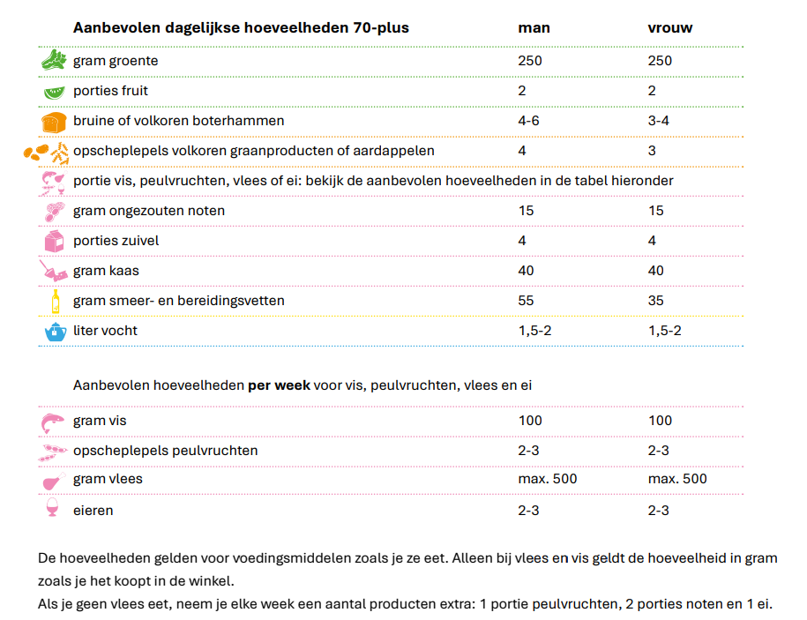

Slide 6
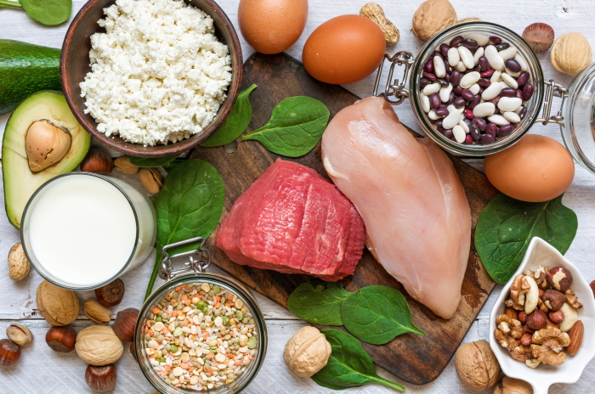
Eiwitten
Bouwstenen van onze spieren
Afname van spieren bij ouderen
Ouderen vanaf 70 jaar hebben een verhoogde eiwitbehoefte van 1 gram – 1,2 gram eiwit per kilogram lichaamsgewicht
Gewicht 70 kg = 70 gram – 84 gram eiwit per dag
Ontbijt bevat het minste eiwit

Slide 7
Vitamine D
Groep | Vitamine D-supplement (microgram)
Kinderen van 0 t/m 3 jaar | 10
Iedereen van 4 t/m 69 jaar met een donkere (getinte) huidskleur | 10
Iedereen van 4 t/m 69 jaar die overdag niet veel in de zon komen of de huid bedekken | 10
Vrouwen van 50 t/m 69 jaar | 10
Iedereen van 70 jaar en ouder | 20
Zwangeren | 10
Opname van Calcium wat belangrijk is voor stevige botten en tanden wat op latere leeftijd het risico op osteoporose (botontkalking) tegengaat.
Belangrijk voor een goede spierfunctie en het immuunsysteem.

Slide 8
Calcium
Categorie/leeftijd | Aanbevolen dagelijkse hoeveelheid calcium (milligram per dag)
Volwassenen
18 t/m 24 jaar | 1000
Mannen 25 t/m 69 jaar | 950
Vrouwen 25 t/m 50 jaar | 950
Vrouwen 51 t/m 69 jaar | 1100
70 jaar en ouder | 1200
Zwangeren
18 t/m 24 jaar | 1000
25 jaar en ouder, tot week 20 | 950
25 jaar en ouder, vanaf week 20 | 1000
Bij borstvoeding
18 t/m 24 jaar | 1000
25 jaar en ouder | 950
Opbouw en onderhoud van botten en gebit
Goede werking van zenuwen, spieren en bloedstolling
Hoger risico op tekort vanwege verminderde resorptie uit de botten > risico op osteoporose (botontkalking)

Slide 9
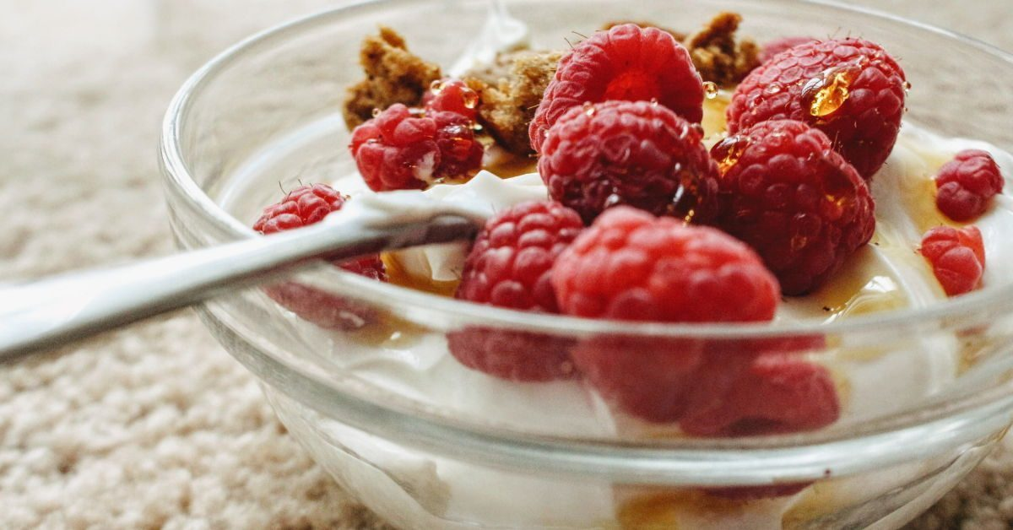
Calcium
Advies:
4 porties (150 ml) zuivel per dag
Bijvoorbeeld
- 2 bakjes yoghurt (150 ml / stuk)
- groot glas melk (300 ml)
- 1 plak kaas
Vegetarisch:
- groene groenten (boerenkool, spinazie, broccoli)
- noten
- peulvruchten

Slide 10
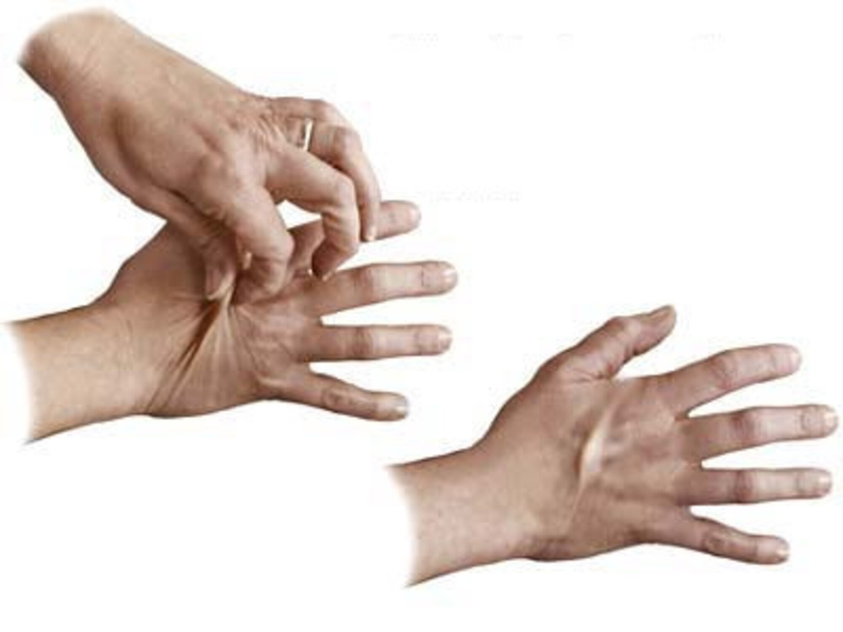
Test dehydratie (uitdroging)
Om te testen op uitdroging, pak voorzichtig een stukje huid op je hand of onderarm en trek het omhoog. Laat los en kijk hoe snel het terugveert. Veert het langzaam terug, dan kan dat wijzen op uitdroging.

Slide 11
Ons advies
Beperken koolhydraten (suikers en zetmeel)
Voldoende eiwit: 1 gram – 1,2 gram per dag (ook bij het ontbijt)
Dagelijks vitamine D

Slide 12
Bedankt voor de aandacht!
Wij zijn te bereiken op
Website: www.eetoke.com
Mail: info@eetoke.com
Telefoon:
Lelystad: 0624619980
Dronten/Biddinghuizen: 0681929898

